Slide 1
«Динамические оттенки,
как метод освоения музыкальных терминов
и понятий с дошкольниками»
Подготовила
МБДОУ д/с №8 комбинированного вида
ст. Старощербиновская
Музыкальный руководитель
Надымова Мария Юрьевна

Slide 2
Цель работы – методическое обоснование особо эффективных, на мой взгляд, форм работ на музыкальных занятиях при освоении темы «Динамика».
Среди основных задач выделены следующие:
- освоение простейшей музыкальной терминологии;
- распознавание динамических оттенков в музыкальном произведении;
- развитие ощущения динамического рисунка музыкального произведения при передаче характера музыки.

Slide 3
«Ощущение – это простейший познавательный психический процесс, в ходе которого происходит отражение отдельных свойств, качеств, сторон действительности, ее предметов и явлений, связей между ними, а также внутренних состояний организма, непосредственно воздействующих на органы чувств человека»
С. Рубинштейн

Slide 4
Наиболее крупные и существенные группы ощущений
1) интероцептивные объединяют сигналы, доходящие до нас из внутренней среды организма;
2) проприоцептивные обеспечивают информацию о положении тела в пространстве и о положении опорно-двигательного аппарата, обеспечивают регуляцию наших движений. Эти ощущения «обеспечивают управление движениями, оценку направления и скорости движения, величину расстояния. Они формируются автоматически, поступают в мозг и регулируют движения на подсознательном уровне». Такие ощущения называются также кинестетическими. Существенной стороной автоматизации движений является переход контроля над их выполнением с экстеро – проприоцепторам;
3) экстероцептивные ощущения обеспечивают получение сигналов из внешнего мира и создают основу для нашего сознательного поведения.

Slide 5
Упражнения для работы над динамикой
отражать в движении определенную силу звучания музыки (например, громко топать (f) или тихо на цыпочках (р);
заменить силу движений в соответствии с внезапным изменением динамических оттенков;
отражать в движении постепенное усиление или ослабление силы звучания (крещендо, диминуэндо).

Slide 6
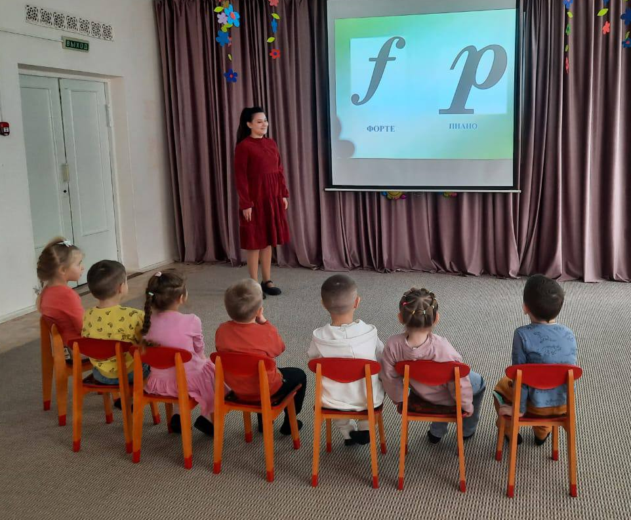
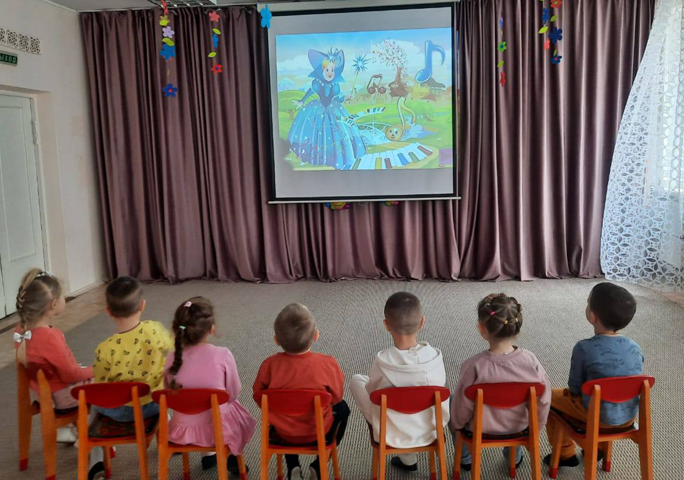
Рассказ сказки:
«Динамика»

Slide 7
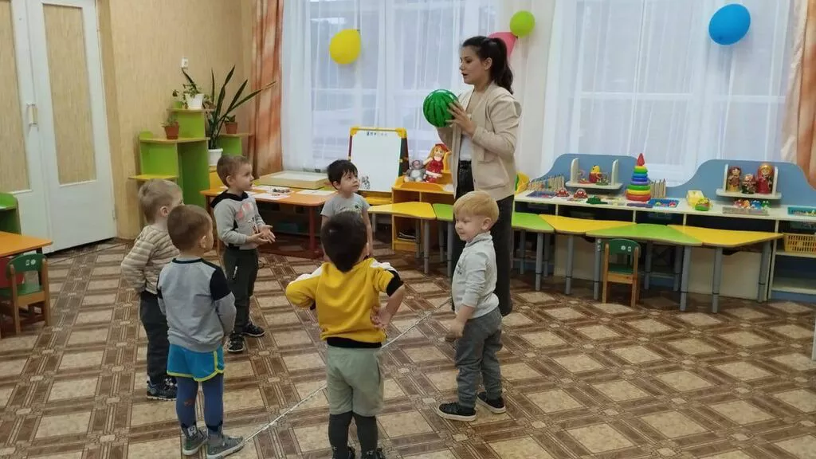
Говорим громко и тихо:
«Наша Таня громко плачет»

Slide 8
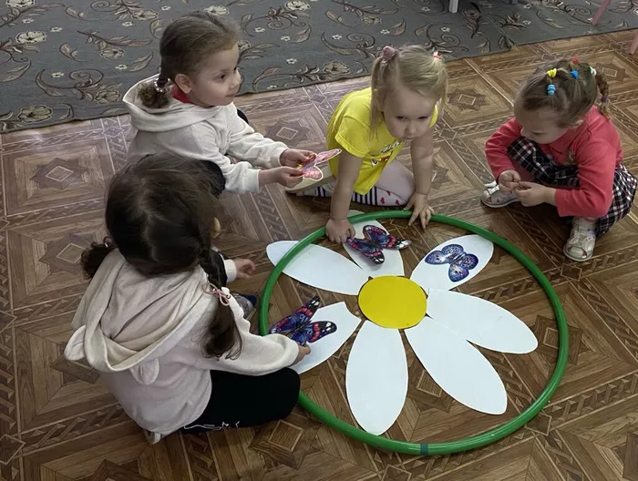
Игра:
«Жуки летают»

Slide 9
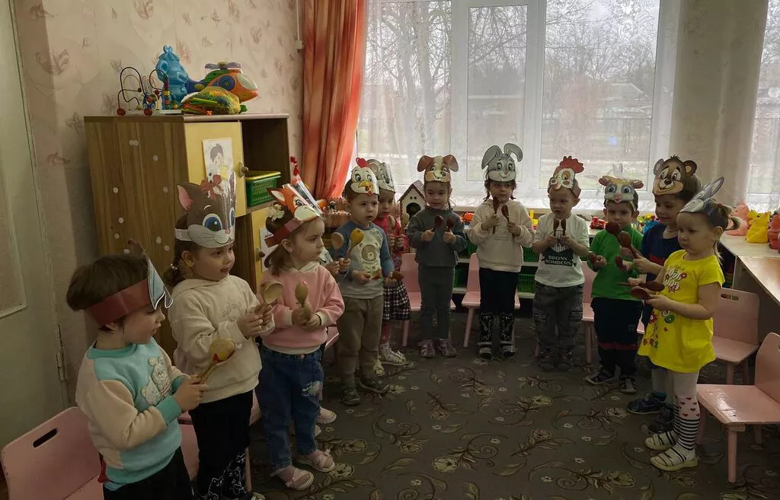
«Сказки- шумелки»

Slide 10
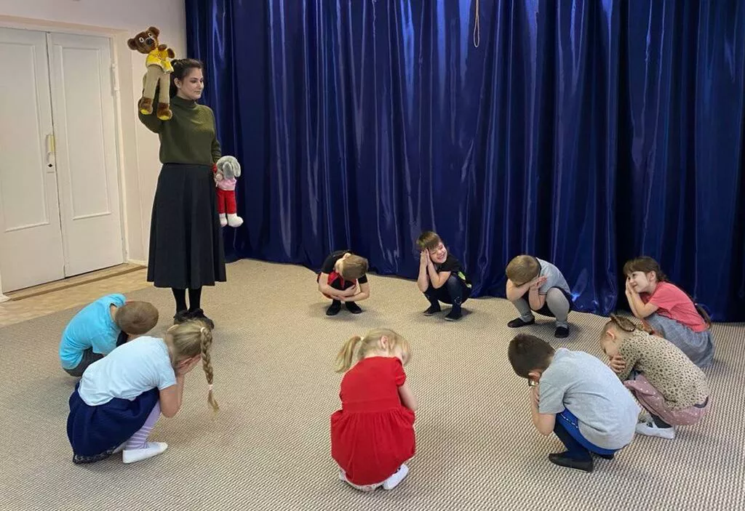
Игра:
«Мишка
или
зайчик»

Slide 11
Заключение
На музыкальных занятиях дети научились выражать свое эмоциональное отношение к содержанию музыкальных произведений. Движения детей стали более разнообразными, характерными, артистичными, более осмысленными. Дети научились лучше владеть своим телом, координировать свои движения, а также ориентироваться в пространстве.

Slide 12


